Slide 1
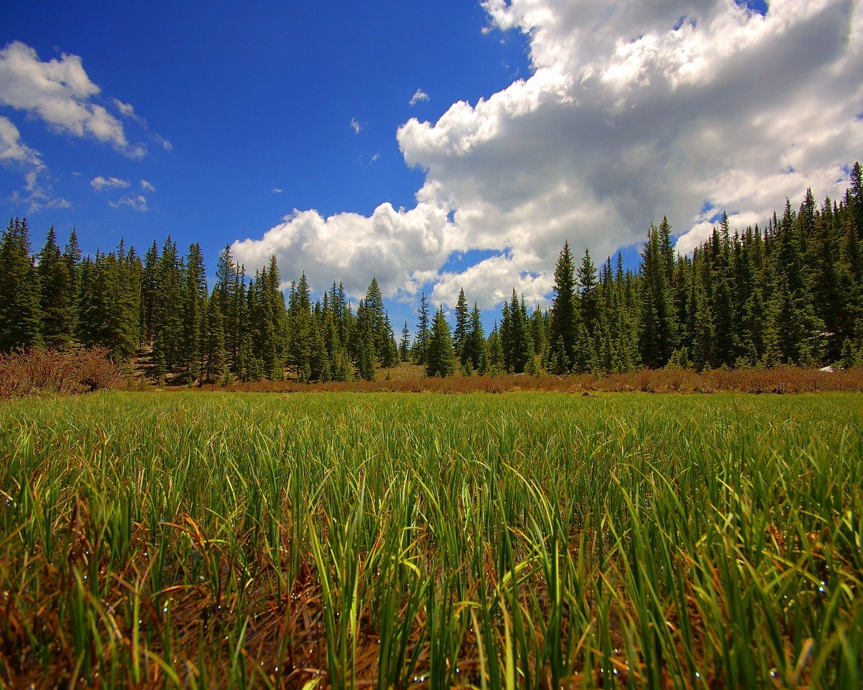
КАЗЬМИН Сергей Петрович
ФИРСОВА Татьяна Николаевна*
.
Западно-Сибирское отделение Института леса им. В.Н. Сукачёва СО РАН
(Новосибирск)
Институт леса им. В.Н. Сукачёва СО РАН (Красноярск)*
ЗАТОПЛЕНИЕ И ПОДТОПЛЕНИЕ ВОДООХРАННЫХ ЗОН НАСЕЛЕННЫХ ПУНКТОВ НА ЮГЕ КРАСНОЯРСКОГО КРАЯ (НА ПРИМЕРЕ РЕКИ ОЯ)

Slide 2
Затопление территории в результате повышения уровня гидрографической сети (водотока, а также водоема в определенном районе) и подтопление (подъем зеркала грунтовых вод до земной поверхности) являются из существенных негативных факторов для жизнедеятельности населения.
Водоохранной зоной является территория, прилегающая к водотоку или водоёму, на которой устанавливается специальный режим хозяйственной деятельности. Соблюдение специального гидрологического режима на территории водоохранных зон населенных пунктов является составной частью комплекса природоохранных мер по улучшению экологического состояния, благоустройству прибрежной территории водного объекта.
Интенсивность естественной затопляемости и подтопляемости определяется региональными климатическими факторами и геолого-геоморфологическими условиями территории.
Проследить динамику затопления и подтопления населённых пунктов можно только вместе с корреляцией на возможные изменения климата.

Slide 3
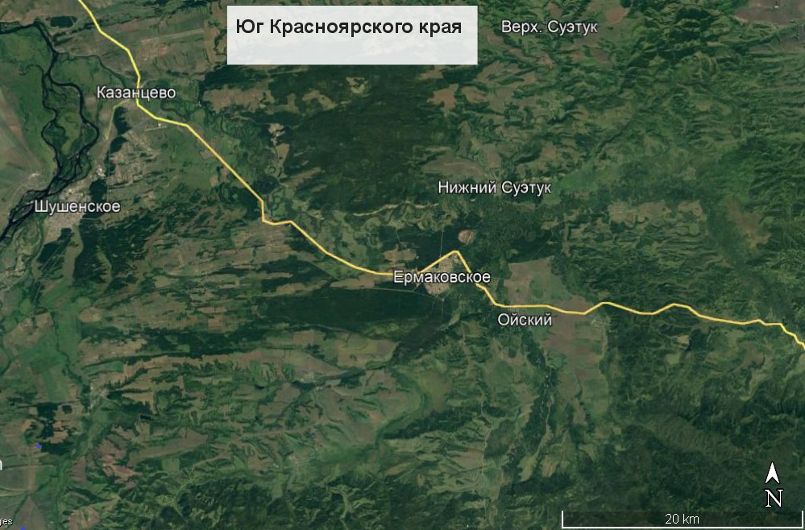
Исток р. Оя находится в Ойском озере горного хребта Западного Саяна. Протяженностью 254 км, водоток протекает по территории Ермаковского и Шушенского административных районов на юге Красноярского края. Средний расход составляет 45 куб. м/с, площадь водосборного бассейна 5300 кв. км. Река относится к Енисейскому бассейновому округу и впадает в р. Енисей южнее Минусинской котловины.

Slide 4
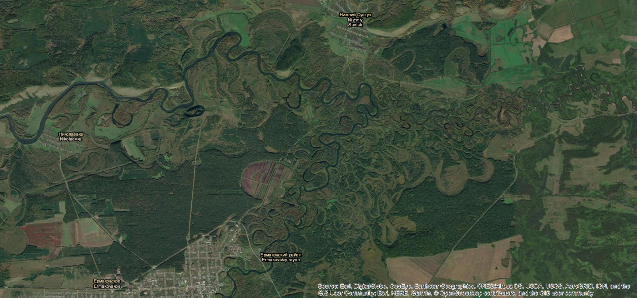
В конце 2019 г. выполнена работа по определению границ зон затопления, подтопления территорий, прилегающих к водотоку Оя (райцентр Ермаковское) и её правобережному притоку Суетук (с. Нижний Суетук).

Slide 5
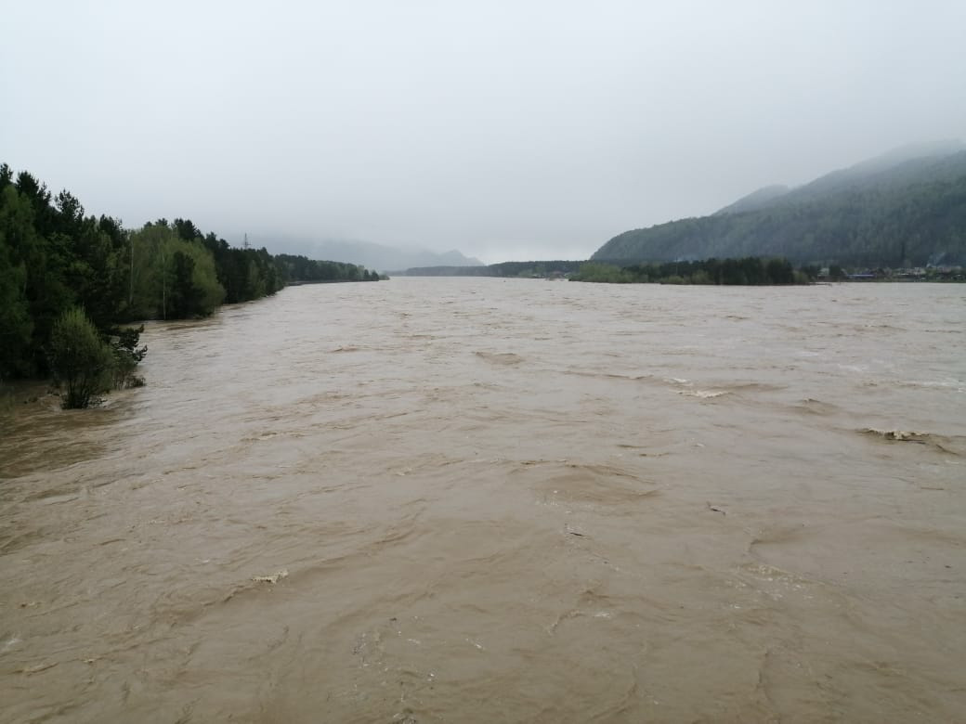
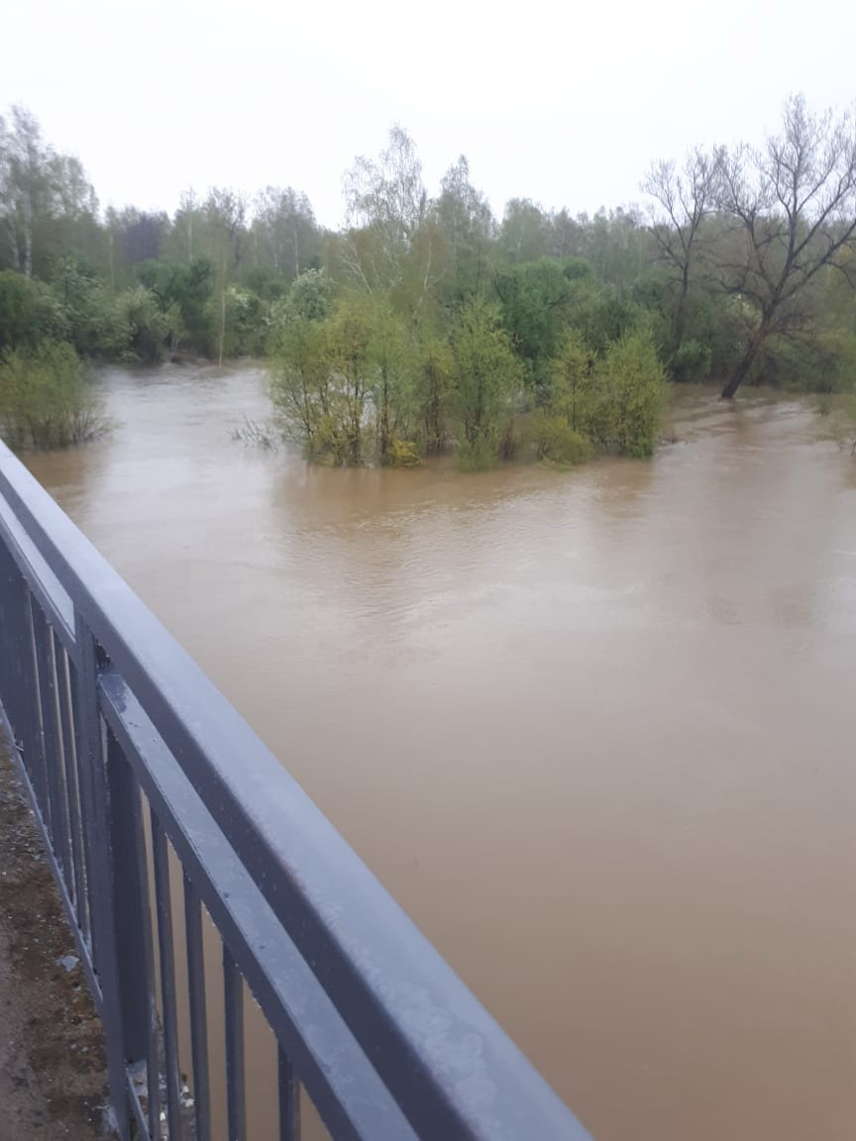
В результате снеготаяния и выпадения обильных осадков в конце мая 2021 г. на юге Красноярского края наблюдался резкий подъем уровня воды в р. Оя и в устье ее правобережного притока Суетук.
Произошло затопление водоохранной зоны

Slide 6
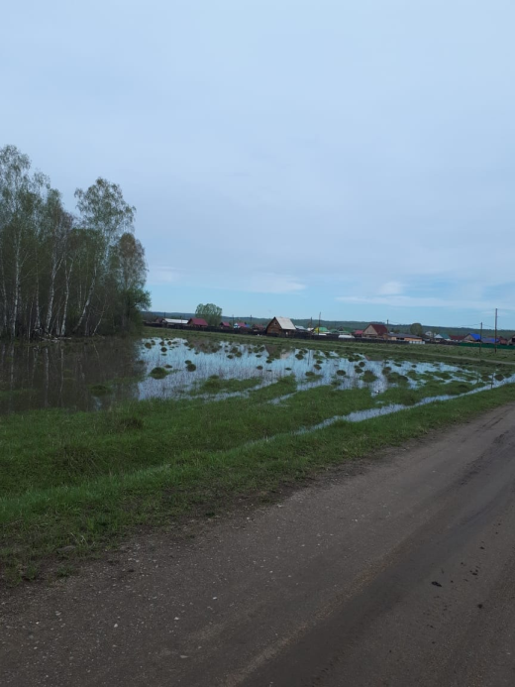
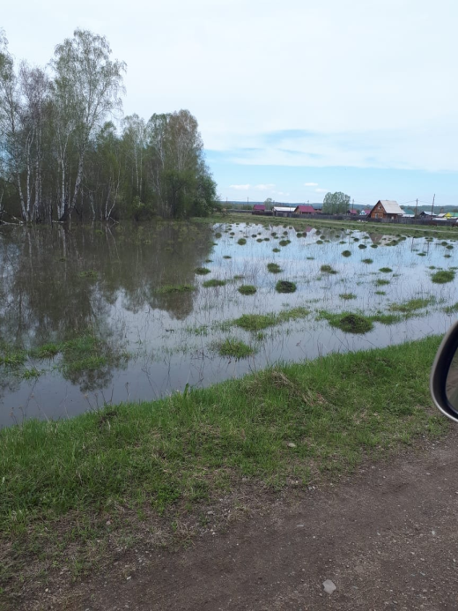
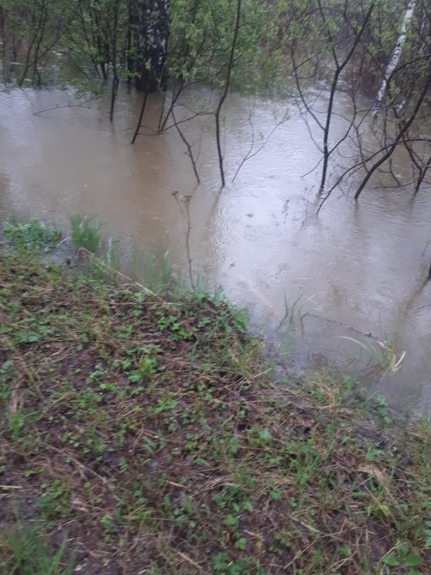
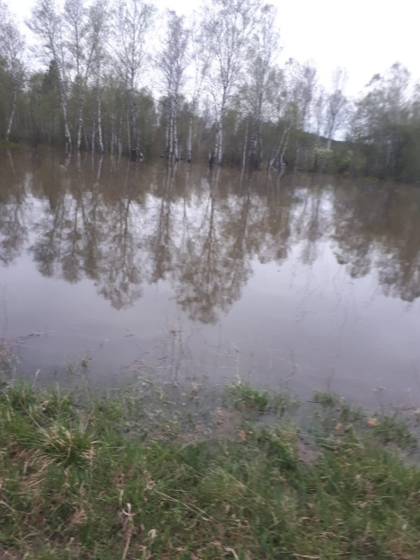
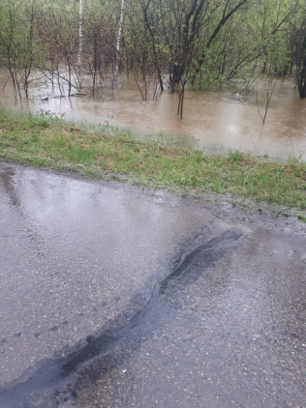
Наиболее благоприятные условия для пополнения запасов грунтовых вод отмечаются в зонах затопления при половодье, т.к. разгрузка первого водоносного горизонта происходит в водоток, а высокое стояние паводковых вод способствует выходу грунтовых вод на земную поверхность.
В связи с подъемом уровня поверхностных вод, произошло повышение зеркала грунтовых вод. Это наглядно отмечено в конце мая 2021 г.

Slide 7
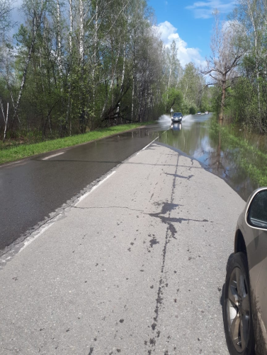
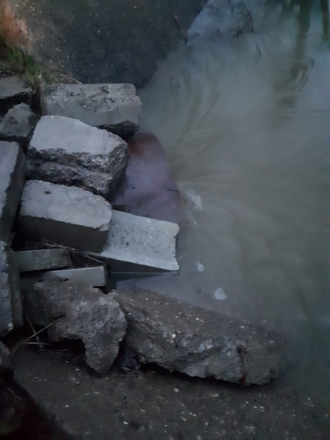
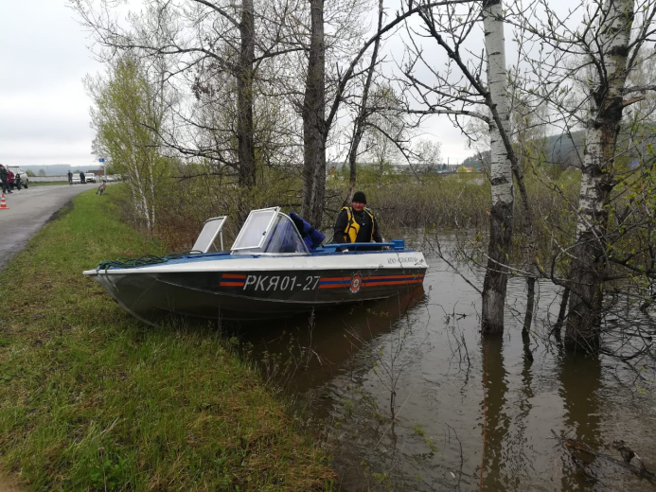
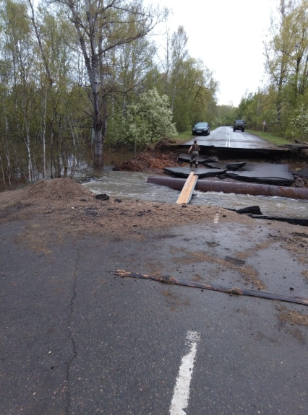
В ночь на 21 мая 2021 г. паводковая вода устремилась к селу Нижний Суэтук Ермаковского района. Возникла угроза затопления. Спасателям ГУ МЧС РФ по Красноярскому краю пришлось разрушить дорожное полотно и прокопать ров, чтобы отвести воду от населенного пункта. Угроза подтопления села была устранена. Дорогу восстановили, когда уровень воды в водотоках Оя и Суэтук вернулся в норму.

Slide 8
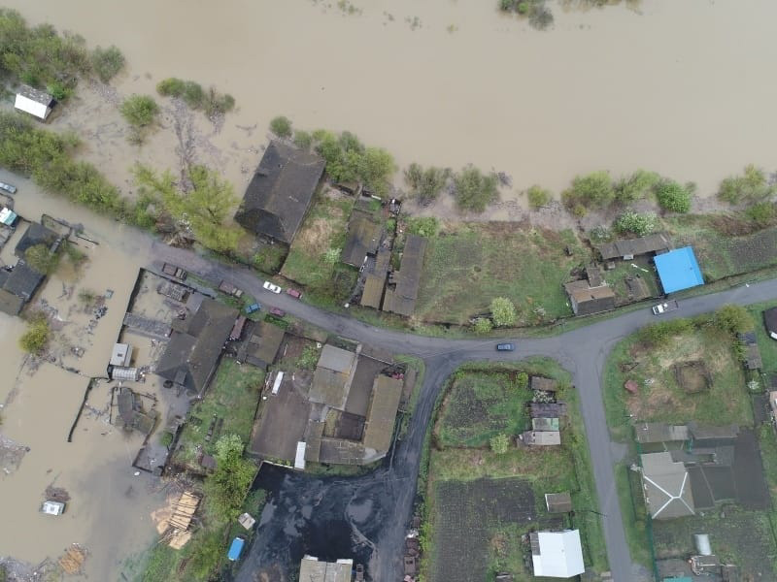
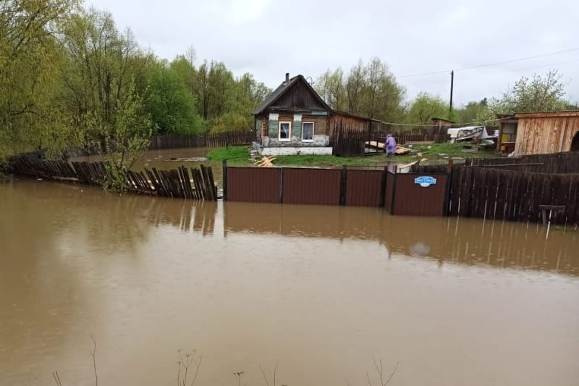
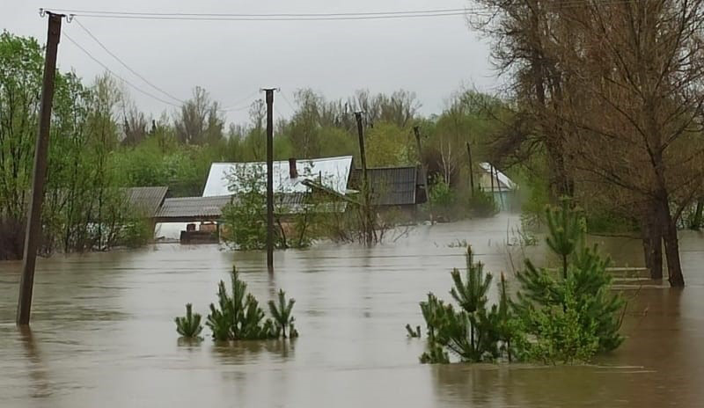
Прилегающие к р. Оя улицы (Курнатовского, Мостовая, Демьяна Бедного) в райцентре Ермаковское в конце мая 2021 г. были затоплены.

Slide 9
Речной пост на р. Оя, который является репрезентативным - пост в райцентре Ермаковское, расположенный на расстоянии в 80 км от устья, период наблюдения с 1928 г. до настоящего времени.
Составляющими стока весеннего половодья являются - снеговая (69%), дождевая (24%), грунтовая (7%), общий сток за половодье - 197 мм, доля стока весеннего половодья в общем объеме среднего годового стока - 48%.

Slide 10
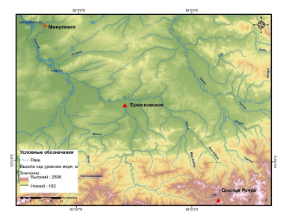
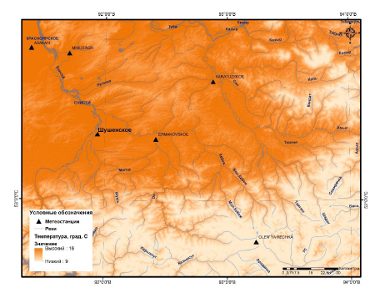
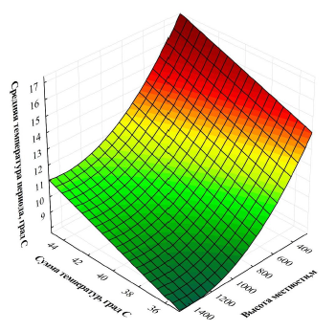
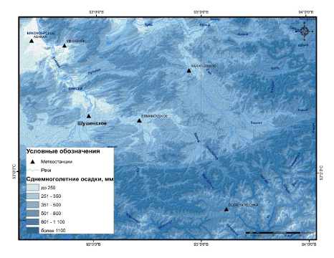
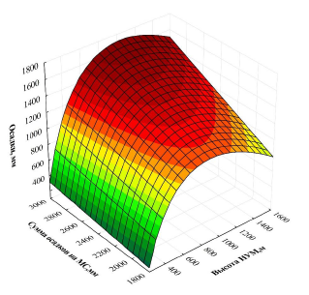
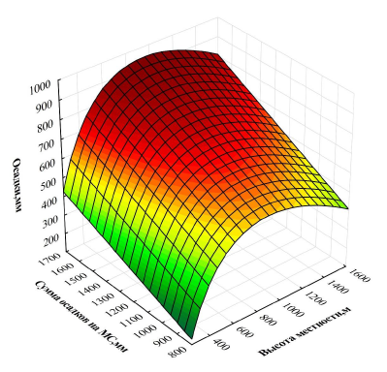
зависимость средней температуры воздуха с мая по сентябрь от высоты местности и суммы температур за этот период на ключевых метеостанциях
расположение ключевыхметеостанций Минусинск, Ермаковское и Оленья речка.
распределение средних температур воздуха с мая по сентябрь
зависимость осадков от высоты местности и их суммы на ключевых метеостанциях
зависимость осадков с мая по сентябрь от высоты местности и их суммы на ключевых метеостанциях
распределение среднемноголетней
величины атмосферных осадков
Институтом леса СО РАН были проведены исследования для Национального парка «Шушенский бор» с целью оценки и снижения негативного воздействия подтопления на лесные экосистемы. Анализом динамики климатических колебаний на метеорологических станциях (в т.ч. Ермаковское) оценены причины подтопления, в первую очередь повышение уровня грунтовых вод.
В мае 2021 г. в райцентре Ермаковское осадки составили 119 мм, за аналогичный период 2020 г. - 48 мм, норма по многолетним данным - 59 мм.

Slide 11
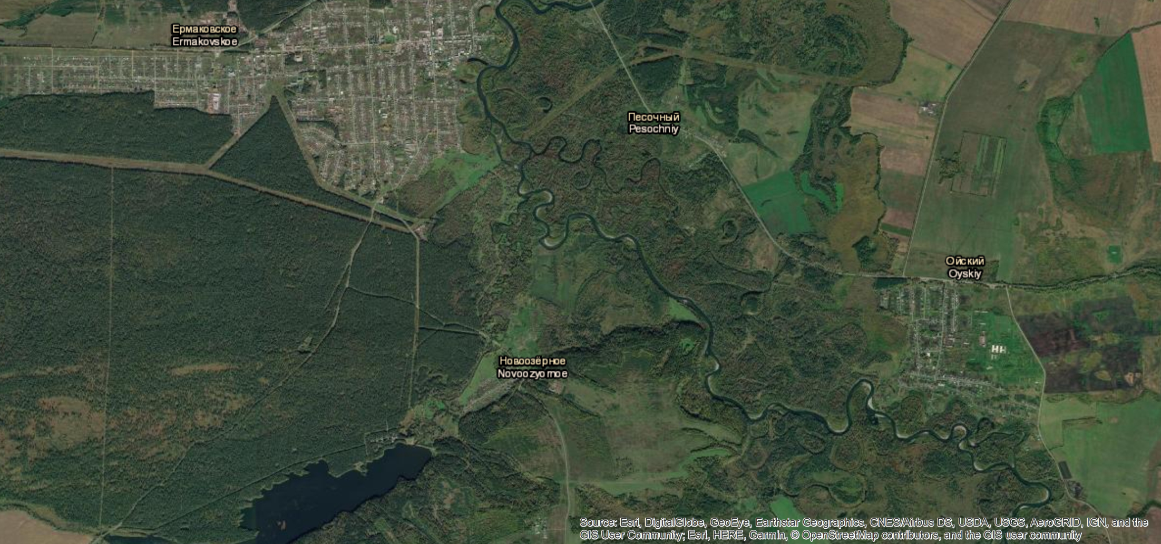
В дальнейшем для предотвращения затопления и подтопления водоохранных зон населенных пунктов в долине р. Оя необходимо проведение детальных изысканий в верховье водотока, согласно СП 104.13330.2016 «Инженерная защита территории от затопления и подтопления» - (актуализированная редакция СНиП 2.06.15-85, утв. приказом Министерства строительства и жилищно-коммунального хозяйства РФ от 16 декабря 2016 г. №964/пр.). Воды отводятся созданным каналом и сброс в паводковый период регулируется им.
Система мониторинга на основе ГИС технологий и гидроклиматических моделей позволит обеспечить надежные прогнозы опасных гидрологических явлений и снизить потенциальный ущерб, за счет своевременного проведения превентивных мероприятий.

Slide 12
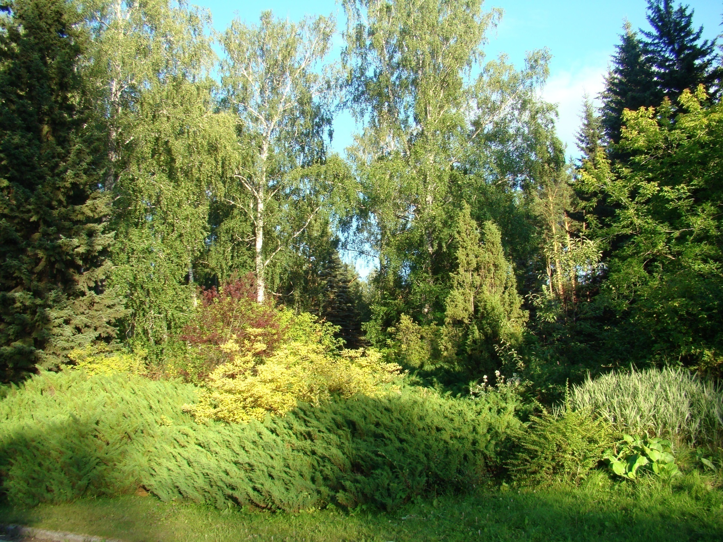
Спасибо за внимание!

